Slide 1

חשיבות
החקלאות
בישראל
לחטיבה ולתיכון

Slide 2

שאלה
כמה אחוז מהמשק הישראלי
עובדים בחקלאות?
א. 1%
ב. 10%
ג. 5%

Slide 3
שאלה
כמה משטח ישראל הוא שטח חקלאי?
א. 25%
ב. 5%
ג. 15%

Slide 4
שאלה
כמה מהעובדים בחקלאות ישראלים?
א. 25%
ב. 50%
ג. 80%

Slide 5
שאלה
מה הגיל הממוצע של חקלאים בישראל
א. 44
ב. 50
ג. 63

Slide 6
שאלה
כמה אחוז מהתוצרת הטרייה
שאנחנו אוכלים מיוצרת בארץ?
א. 90-95%
ב. 5-10%
ג. 65-70%

Slide 7
סרטון של חקלאי

Slide 8
"אם חקלאות כאן מולדת כאן"
משה סמילנסקי

Slide 9
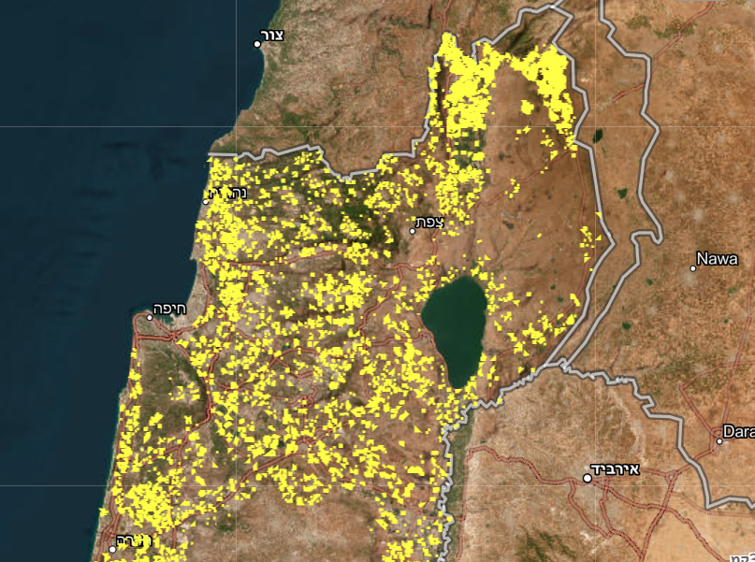

Slide 10
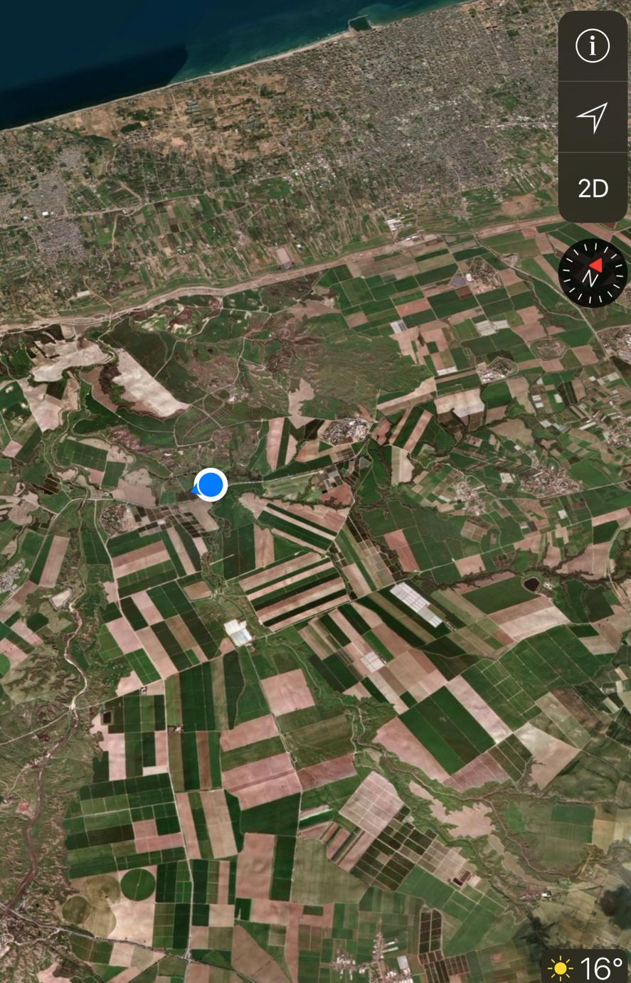
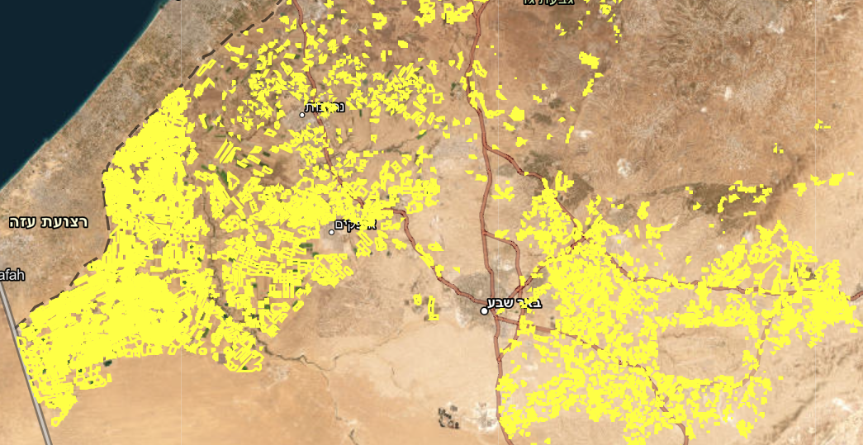

Slide 11

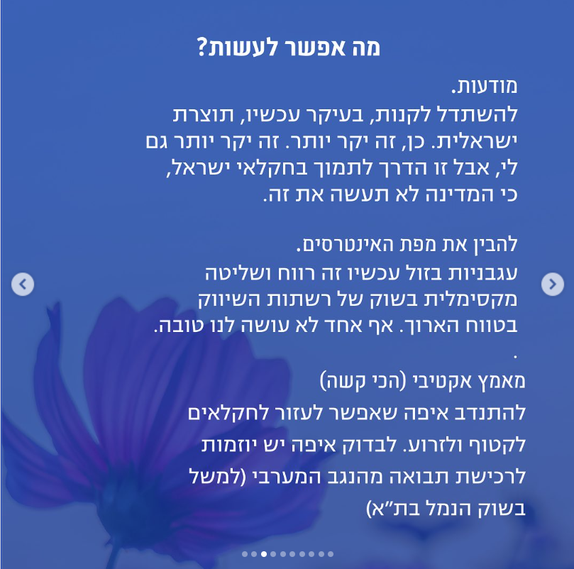
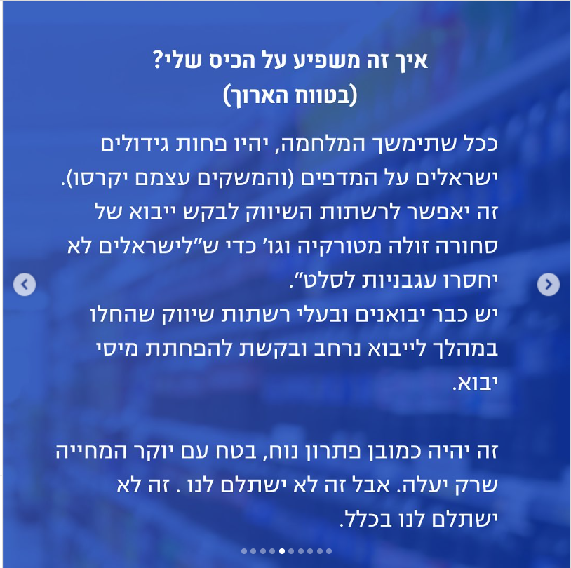
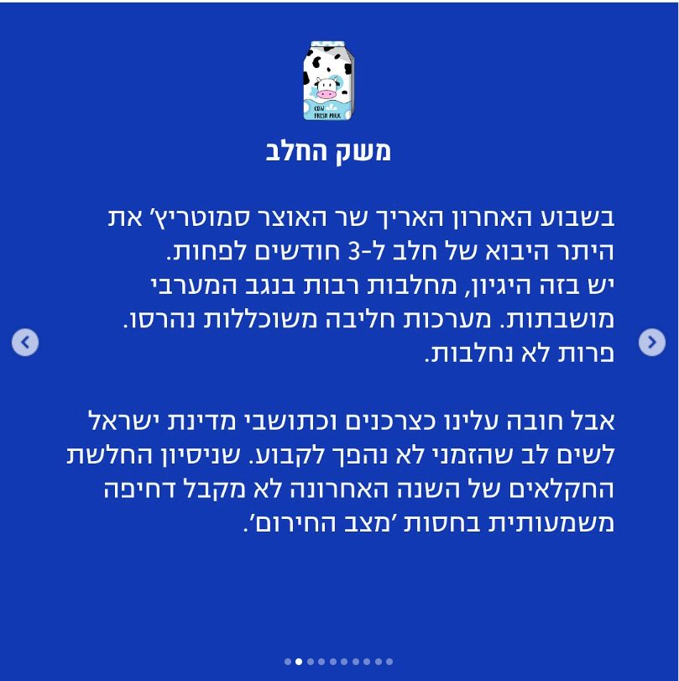
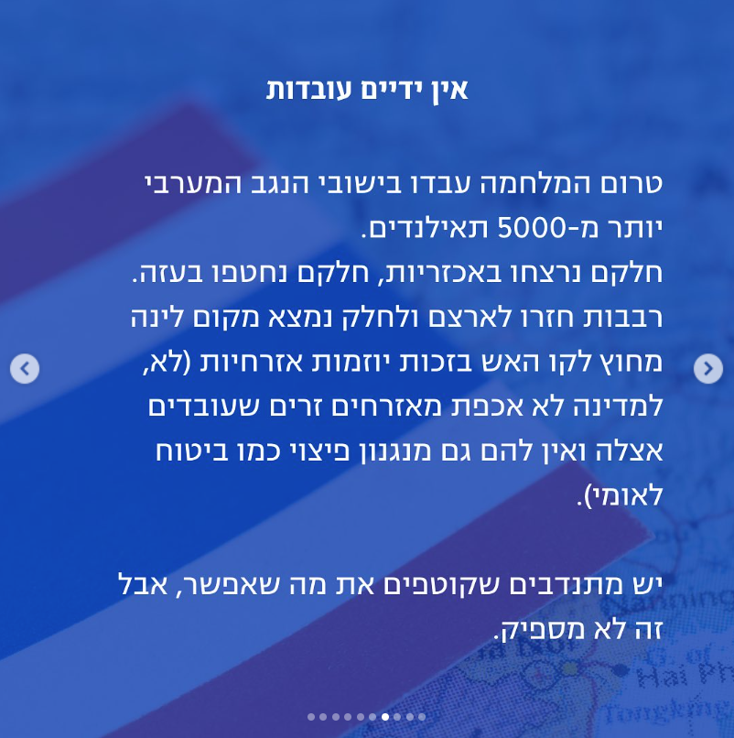
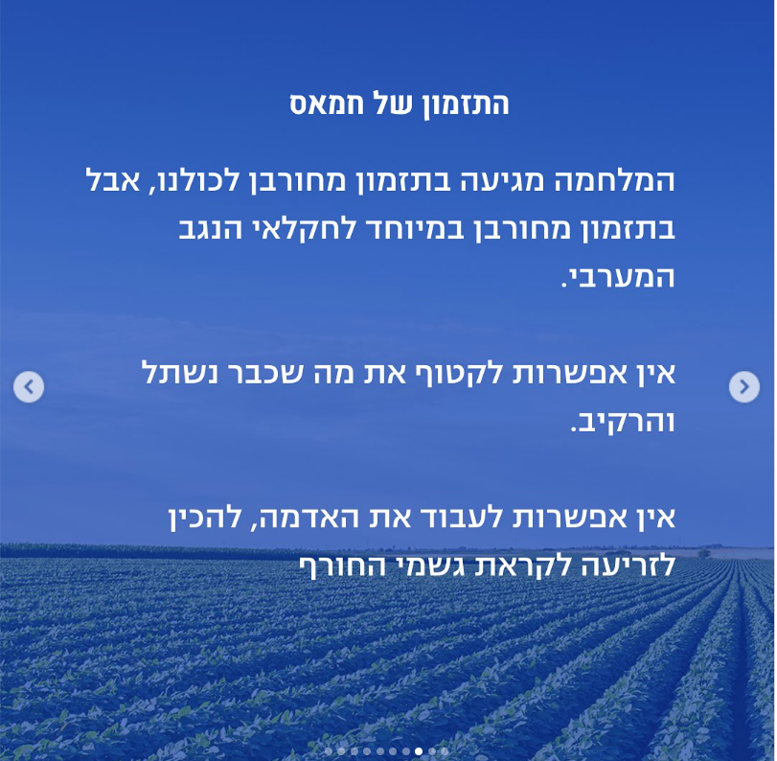
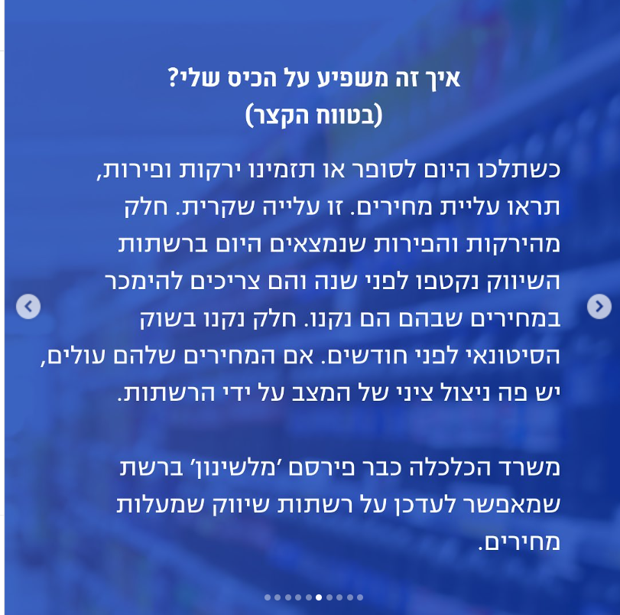
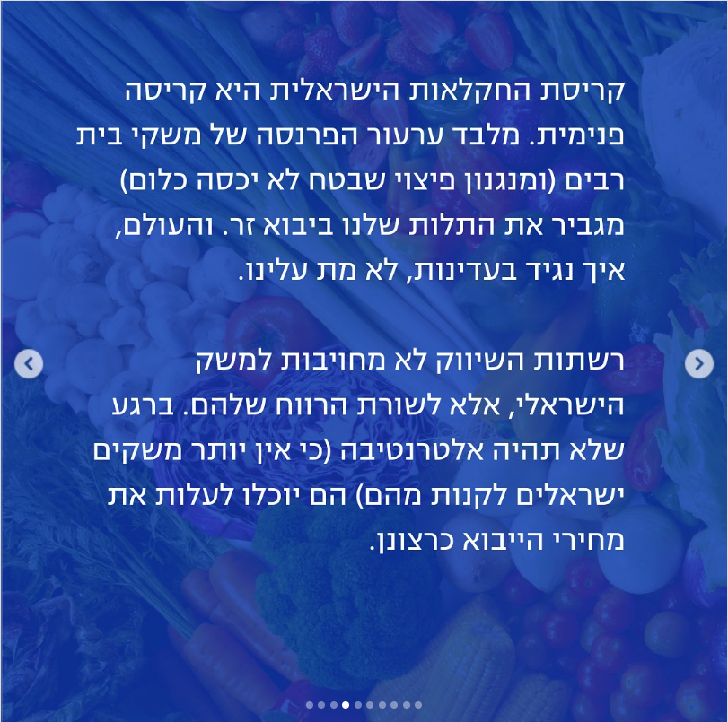
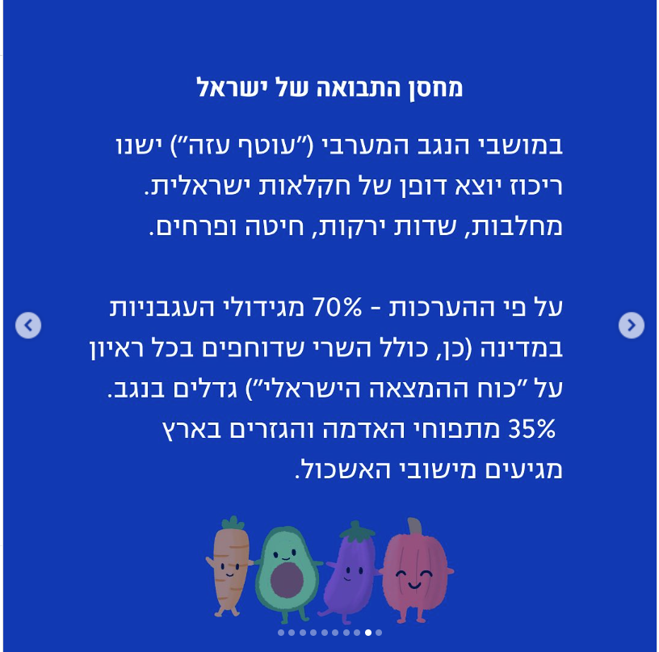
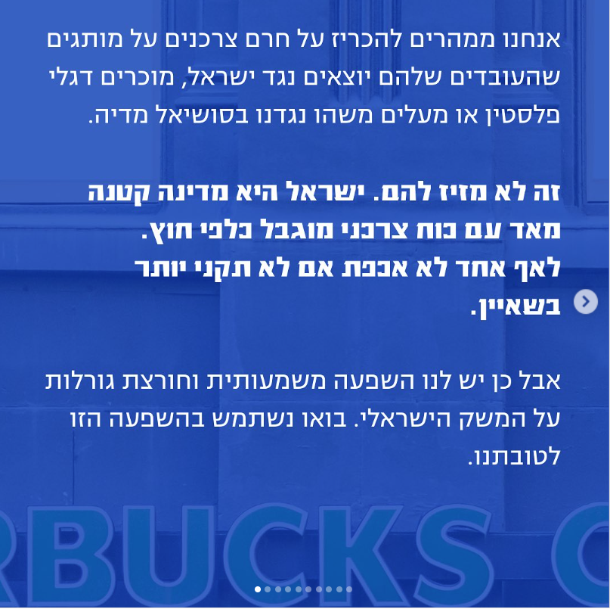

Slide 12
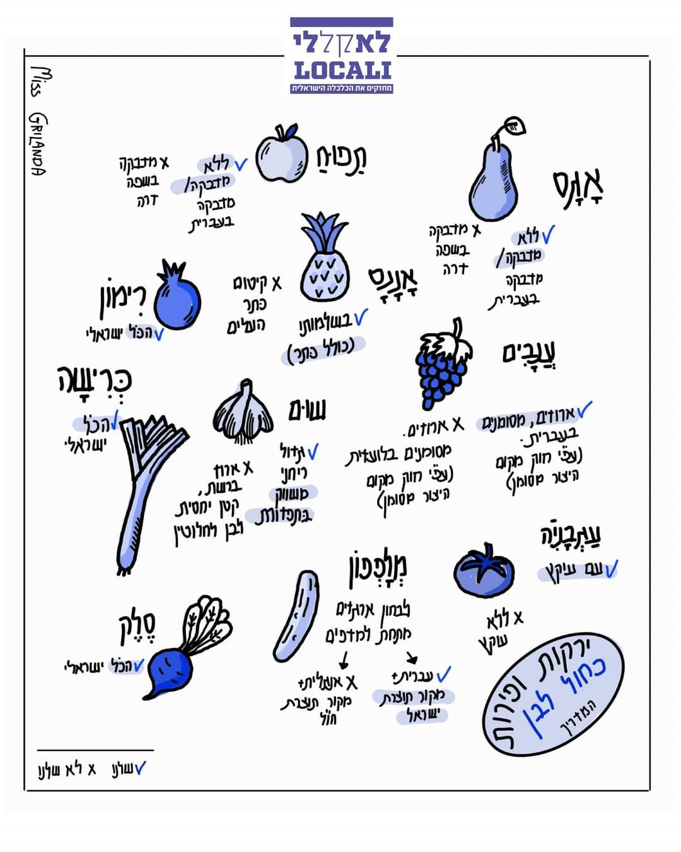

Slide 13


Slide 14
חשיבות
החקלאות
בישראל
לחטיבה ולתיכון

